Slide 1
স্বাগতম সবাইকে

Slide 2
সম্পাদনায়
মোহাম্মদ জাকারিয়া
প্রভাষক
তথ্য ও যোগাযোগ প্রযুক্তি বিভাগ
সরকারি আলাওল কলেজ
পৌরসভা সদর,বাঁশখালী,চট্টগ্রাম।
মোবাইল :০১৮১৬৬০৮২৪৭
ই-মেইল:jakariabotany২৭@gmail.com
আইডি নং: ০১০৫০০৬০১৬০
ব্যাচ নং: #০৬,ট্রিচার্চ ট্রেনিং কলেজ চট্টগ্রাম।

Slide 3
শ্রেণি-৯ম
জীব বিজ্ঞান

Slide 4
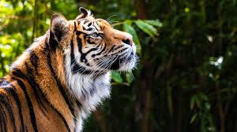
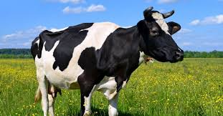
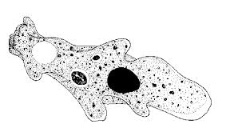
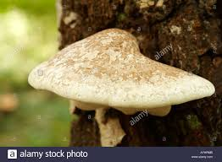
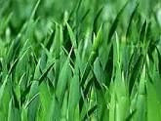
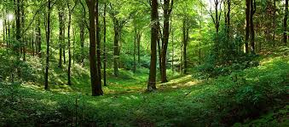
নিচের ছবিগুলো লক্ষ করি

Slide 5
সুপার কিংডম -২ : ইউক্যারিওটা

Slide 6
শিখন ফলঃ
ইউক্যারিউটার সংজ্ঞা বলতে পারবে।
ইউক্যারিওটার শ্রেণিবিন্যাস করতে পারবে।
বৈশিষ্ট্য অনুযায়ী ৪টি রাজ্যের উদ্ভিদ এবং প্রাণী সনাক্ত করতে পারবে।

Slide 7
এই সমস্ত উদ্ভিদ এবং প্রাণীদের দেহ কোষে সুগঠিত নিউক্লিয়াস আছে ।

Slide 8
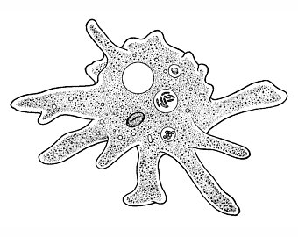
রাজ্য-প্রোটিষ্টা (protista)

Slide 9
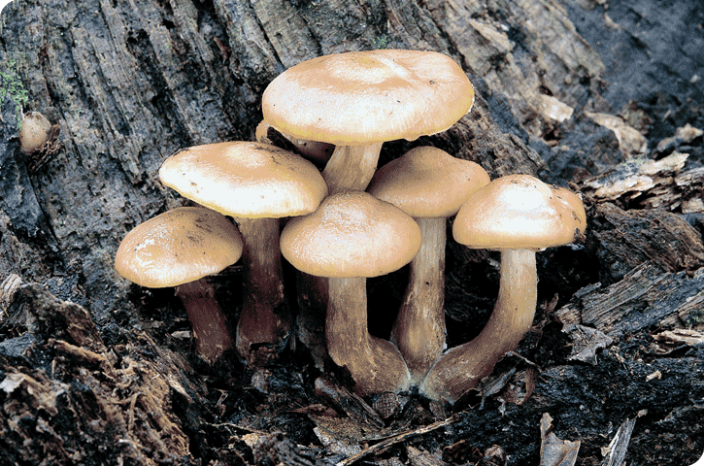
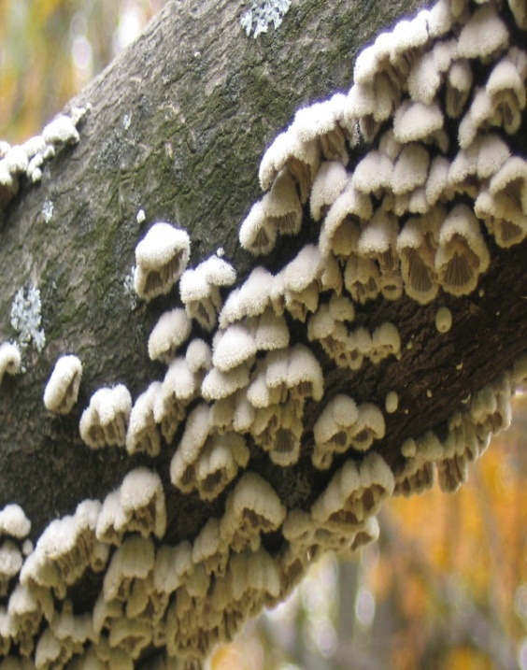
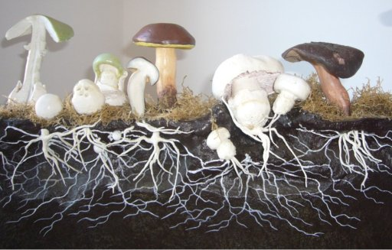
রাজ্য:ফানজাই/ছত্রাক(fungi)
Notes:
এক্ষেত্রে শিক্ষক মহোদয় মাইসেলিয়াম সম্পর্কে ধারণা দিবেন ।

Slide 10
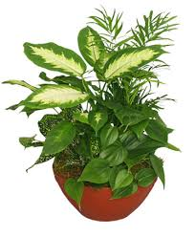
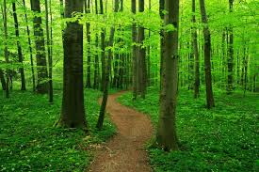
রাজ্য প্লানন্টি (plantae)

Slide 11
রাজ্য অ্যানিমেলিয়া (Animalia)

Slide 12
ইউক্যারিওটা
প্রোটিস্টা
ফানজাই
অ্যানিমেলিয়া
প্লানটি
Notes:
চিত্রের সব প্রাণিগুলোর নিউক্লিয়াস কী সুগঠিত? তবে এদের কোন কিংডমের অন্তর্ভুক্ত করা যেতে পারে ? এবার চিত্র দেখে বল ইউক্যারিওটার কয়টি রাজ্য ? এই রাজ্যগুলোর নাম বলতে পারবে ?
ইউক্যারিওটার প্রোটিষ্টা রাজ্য পুর্বে পড়ানো হয়েছে ।সেজন্য ফাঞ্জাই রাজ্য দিয়ে শুরূ ।

Slide 14
প্রোটিষ্টা রাজ্যের
বৈশিষ্ট্য
এক কোষী/ বহু কোষী
নিউক্লিয়াস সুগঠিত
মাইটোসিস কোষ বিভাজনের মাধ্যমে অযৌন প্রজনন
ফটোসিন্থেসিস প্রক্রিয়ায় খাদ্য গ্রহন
কলোনী বা দলবদ্ধ বসবাস

Slide 15
প্লানটি রাজ্যের বৈশিষ্ট্য
নিউক্লিয়াস সুগঠিত
উন্নত টিস্যুতন্ত্র বিদ্যমান
ডিপ্লয়েড কোষ বিভাজনের মাধ্যমে বংশ বিস্তার
এরা স্বভোজী

Slide 16
ক্ষণপদ
সংকোচণশীল গহ্বর
নিয়োক্লিয়াস
খাদ্য গহ্বর
পানি গহ্বর
ক্লোরোপ্লাস্ট
কেকোষে সকল ধরণের অঙ্গাণু বিদ্যমান।
অ্যামিবাকেঅ

Slide 17
ক্লোরোপ্লাস্ট
ক্লোরোপ্লাস্ট সুগঠিত নয়।
Agaricus

Slide 18
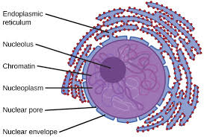
প্রকৃত নিউক্লিয়াস
প্লান্টি উদ্ভিদের প্রকৃত নিউক্লিয়াসের ফলে উন্নত টিস্যু তন্ত্র বিদ্যমান
সেগুন গাছ (Tectona grandis)

Slide 19
একক কাজ
প্রোটিষ্টা পর্বের ১ টি বৈশিষ্ট্য এবং উদাহরণ বলো?
ফানজাই পর্বের প্রাণীরা নিজেদের খাদ্য নিজেরা তৈরি করতে পারে কিনা?
কোন পর্বের উদ্ভিদের উন্নত টিস্যু বিদ্যমান?

Slide 20
জোড়ায় কাজ
সবুজ উদ্ভিদের নিউক্লিয়াস প্রকৃত/অপ্রকৃত
সবুজ উদ্ভিদের জনন কি ধরণের ?
সবুজ উদ্ভিদের টিস্যুতন্ত্র কেমন ?
Notes:
শিক্ষক অ্যানাইসোগ্যামাস, টিস্যুতন্ত্র শিক্ষার্থীদের সহায়তায় ব্যাখ্যা করবেন ।

Slide 21
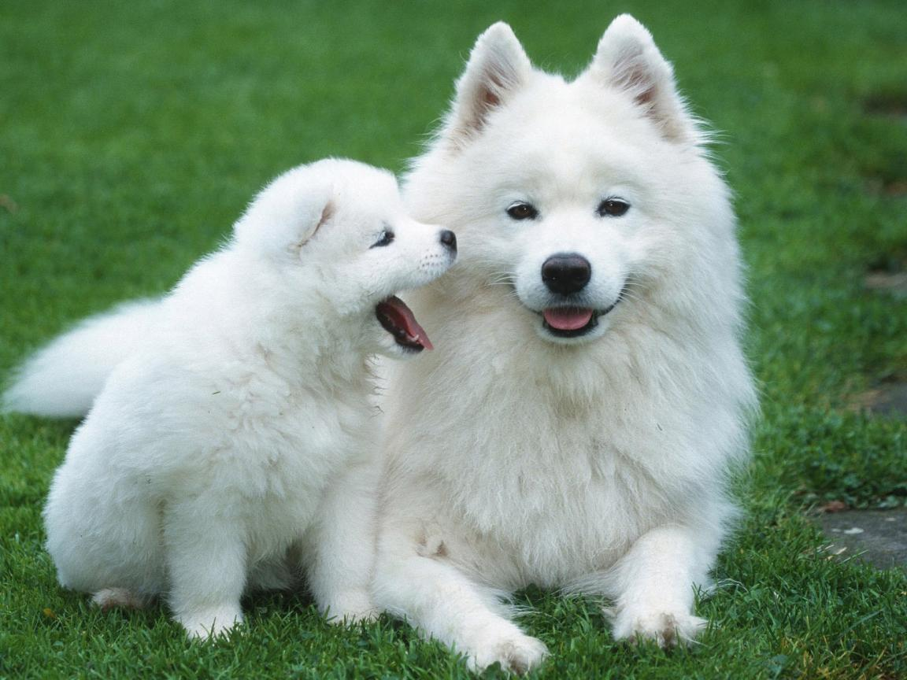
জোড়ায় কাজ
নিচের চিত্রটিকোন রাজ্যের প্রাণী?
রাজ্য:অ্যানিমালিয়া
চিত্রের প্রাণিটি কী সুকেন্দ্রিক/এককোষী/ বহুকোষী ?
সুকেন্দ্রিক,বহুকোষী

Slide 22
মূল্যায়নঃ
২.চিত্রের রাজ্যের ৪টি বৈশিষ্ট্য বল ?

Slide 23
বাড়ির কাজ
সময় : 5 মি:
ইউক্যারিউটা | রাজ্যের নাম | কোষ সংখ্যা | কোষ প্রাচীর | খাদ্য গ্রহণ | ক্লোরোফিল | প্রজনন
 | প্রোটিষ্টা
 | ফানজাই
 | প্লান্টি
 | অ্যানিমেলিয়া
Notes:
শিক্ষক তালিকাটি শিক্ষার্থীদের সরবরাহ করবেন । শিক্ষক প্রয়োজনে পাঠ সংশ্লিষ্ট অন্য যেকোন কাজ দিতে পারেন । যদি প্রত্যাশিত উত্তর না আসে তবে শিক্ষক বিষয়গুলো সম্পর্কে ধারণা দিবেন ।উত্তরগুলো বোর্ডে লিখে দেওয়া যেতে পারে ।

Slide 24
পাঠোত্তর মূল্যায়ন:

Slide 25
ধন্যবাদ

